Slide 1
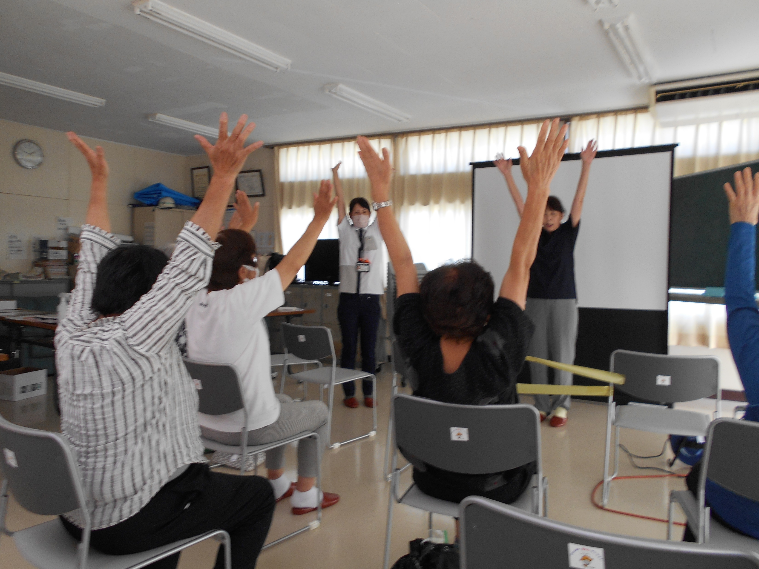
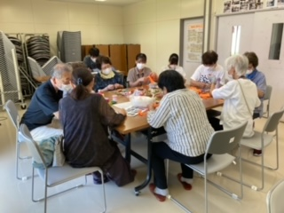
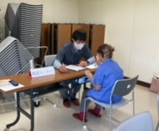
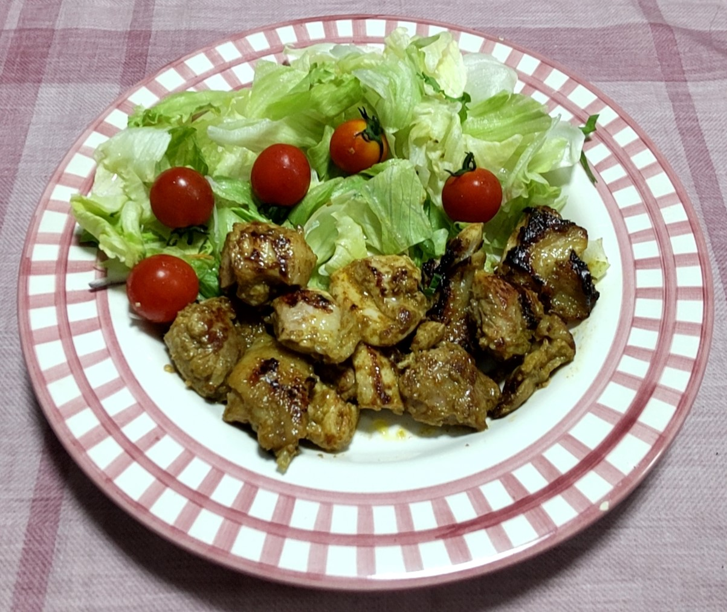
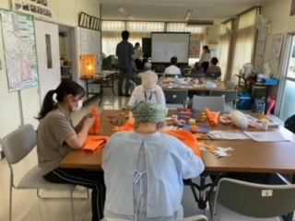
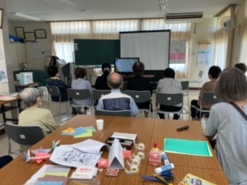
タンドリーチキン
第２回出前南部包括の報告
彼岸花が咲きススキも咲いて、虫達は合唱をしています。
田んぼの稲は黄金色に輝きジグソーパズルのように刈り取られています。
景色はすっかり秋なのに毎日暑いですね。
岡崎福祉会館で行った「第２回出前南部包括」は、
総勢２６名の相談及び参加者があり、
今回は東海大学の学生２名と田園調布大学
の学生１名の実習生も参加し、学生さん
講師のコグニサイズを行い、始終にぎやか
な雰囲気で行うことが出来ました。
ツクイ東大竹さんには今回も６名の方の送迎と、午後のプログラムの元気アップ体操へのご協力をいただきました。
「一度帰ってまた来るわ！」
「今度も行きたいわ♪」など、
嬉しいお言葉をいただきました。
午前中のほっとカフェでは、
ＤＶＤ「認知症と向き合う」を
鑑賞しました。渦中の方もこれからの方も
それぞれに思いを話しながらの鑑賞に
なりました。
鑑賞後はオレンジロバづくりや折り紙
のリースなどを作りました。
次回のお知らせは表面にありますので、ご覧ください！
【材料：２人分】
・鶏もも肉 １枚（200ｇ） ・にんにく １かけ ・しょうが １かけ
【Ａ】
ヨーグルト 大さじ４ カレー粉 大さじ１ ケチャップ 大さじ１
塩 小さじ1/3 こしょう 少々
【 作り方 】
にんにく、しょうがはすりおろす。鶏肉は皮を竹ぐしやフォークで
刺し、８等分に切る。
② ポリ袋に【Ａ】とにんにく、しょうがを入れ、そこに鶏肉を加え
よくもみこんで10分おく。
③ フライパンで鶏肉を皮目から焼き。焼き目がついたら裏返して焼く。
④ 皿に盛りつけ、サニーレタス、トマトなどを添える。
レシピ提供・文：食生活改善推進団体 宮崎氏
【栄養量：１人分】
エネルギー
たんぱく質
脂質
食塩相当量
303 kcal
19.5ｇ
20.5ｇ
1.4ｇ
簡単です。ぜひ作ってみて下さい。
気軽に相談に来てくださいね！
表面のクロスワードの答え：フレイル
①オシャレ ②ヤマ ③レインボー ④フクシ ⑤イヌ ⑥アイス
⑦キボウ ⑧ルール

Slide 2
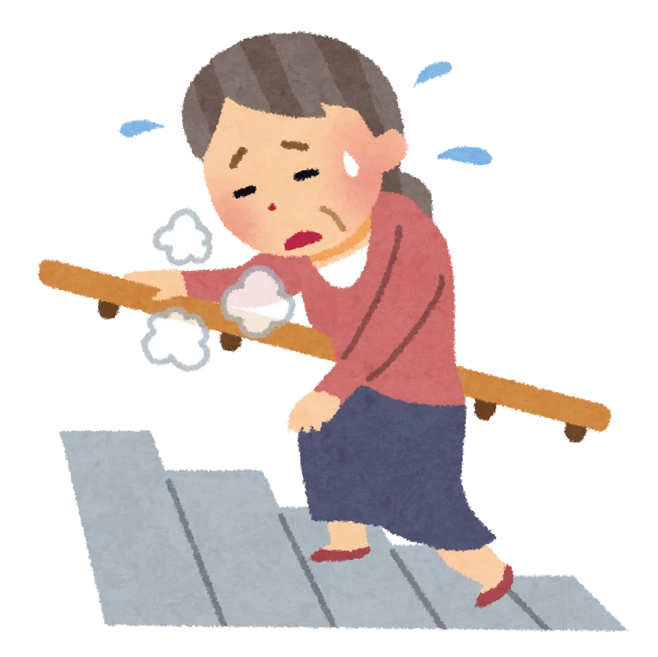
回覧
南部包括支援センター便り
南部包括支援センターの職員が地域に出向いて相談や介護予防教室を開催いたします。
お気軽にご相談を！ぜひお立ち寄りください。
NO.７４ 令和 ５年１０月号 令和 ５年１０月１日発行
クロスワードに挑戦しよう！！
第３回 出前南部包括
＊ヨコの鍵＊
①服装等に気を配ること。
（○○○〇な服）
⑤ペット。家族の一員。
（〇〇も歩けば棒に当たる）
⑦望み願うこと。（↔失望）
⑧規則。守るべきこと（〇ー〇）
行きたいけど
「交通手段がない」
という方はご相談ください‼
日時：令和５年１０月２４日（火）
９時３０分から１５時
場所：池端福祉館 住所：池端４１０－４
・総 合 相 談 ： 終日 予約の必要はありません
・オレンジカフェ ： 終日おしゃべりとものづくり
・睡眠衛生セミナ ー（要申し込み） ： １０：００～１１：００
・ツボでリラックス （要申し込み） ： １３：００～１４：００
回覧
＊タテの鍵＊
②伊勢原の観光スポットといえば？
（おお〇〇）
③虹を英語で言うと？
④みんなが幸せになれるように取り組む活動（社会○〇○協議会）
⑥暑いときに食べたくなる冷たくて甘い物 (○○○クリーム）
解答：
加齢によって筋力が低下し、家にこもりがちになったり、疲れやすくなる状態のことです。
皆様に支えられて
お世話になっているケアマネジャーさんから「南部包括支援センター便り」に一文をと依頼を受け、何とかなるだろうと安請合いしました。
明るい話題、日ごろ素敵だなと思っている事、身近な花や景色の紹介等いくつかの示唆をいただきました。
まずは桜の名所として市内の名所を紹介。桜好きなのでいつもカメラを手に歩く桜台小学校校庭や下平間の土手、各所の公園で楽しめます。満開の桜は見るだけで心ウキウキ日本人ならではの楽しみです。元気な頃は渋田川土手の芝桜もよく見に行きました。現在腰の圧迫骨折でセメント手術をした私は歩くことができず、痛みもあり残念です。その代わりというのも変ですが「郷土史研究会」に入っており市内や近県の歴史探訪をマイクロバスで行き、また相模国風土記の講義も受け、好きな歴史の勉強をしたり、会報「いせばら」に議事録や感想を書き掲載して頂いています。（Ｆ）
今回掲載をお願いした桜台のＦさんは、
日々楽しみをもって過ごされている、笑顔の素敵な方です。次回もお楽しみに！
そうならないために…
日頃から体を動かし、バランスの良い食事を心がけ、人と関わる
機会を増やしましょう！！
編集後記 実習生より
南部地域の皆さま、こんにちは！今回は頭の体操もかねて、ゲーム感覚で楽しんでいただきたくクロスワードを作成しました。テーマは皆さまに関心を持ってほしいと思い決めたのでぜひ挑戦してみてください！
TEL 0463-71-6616
FAX 0463-94-5990

